Slide 1
Session 1.2 – Linux environment review
Sarai Varona
BU-ISCIII
Unidades Centrales Científico Técnicas – SGSAFI-ISCIII
24-28 Octubre 2022, 4ª Edición
Programa Formación Continua, ISCIII
Notes:
Buenos días a todos y bienvenidos al curso de secuenciación de genomas bacterianos. Las dos siguientes horas vamos a hacer una breve introducción al sistema operativo de linux, ya que es el que vamos a utilizar a lo largo de todo el curso y unos ejercicios prácticos.

Slide 2
Index
Linux environment review:
Linux OS
Linux file system
Linux users and privileges
Basic commands
Command line syntax
Notes:
Este es el índice que vamos a seguir a lo largo de la próxima hora:
Primero os haré una breve introducción al Sistema Operativo Linux
Después os hablaré sobre el sistema de ficheros de linux
Siguiendo con los usuarios, privilegios y permisos en linux
Después os enseñaremos unos comandos básicos de linux que necesitaréis a lo largo de las prácticas
Y finalmente os enseñaremos la sintaxis de la línea de comandos.
Para los que disteis el curso de introducción a la bioinformática algunas de estas cosas ya os sonarán pero os sirven para refrescarlo.

Slide 3
Index
Linux environment review:
Linux OS
Linux file system
Linux users and privileges
Basic commands
Command line syntax
Notes:
Vamos a empezar por el Sistema Operativo. OS por sus siglas en inglés Operative System

Slide 4

Linux OS - Introduction
Linux is:
Operative system
Open source
Multi-task
Multi-user
Notes:
Linux, cuyo logo es el pingüino ese que veis a la derecha, es un Sistema Operativo, de código abierto, multi-tarea y multi-usuario. Cada uno de estos conceptos os los vamos a explicar a continuación de forma más detallada.

Slide 5
Linux OS - Introduction
Linux is:
Operative system
Open source
Multi-task
Multi-user
Notes:
Empezaremos por el sistema operativo

Slide 6



Linux OS – Operating System I
Operative System (OS):
GNU/Linux
Notes:
Linux es un sistema operativo. Los sistemas operativos que más conocemos hoy en día son:
Windows, de Microsoft que es el líder del mercado
El segundo es MacOS de Apple
Y el tercero en el mercado es GNU/Linux, que como veis es el conjunto de GNU, desarrollado por Richard Stallman que es el toro ese, y Linux cuyo núcleo (kernel) fue desarrollado por Linus Torvalds.

Slide 7
Linux OS – Operating System I
Operative System (OS):
GNU/Linux
Notes:
Nosotros el sistema operativo que vamos a utilizar en el curso, como ya hemos dicho es GNU/Linux

Slide 8
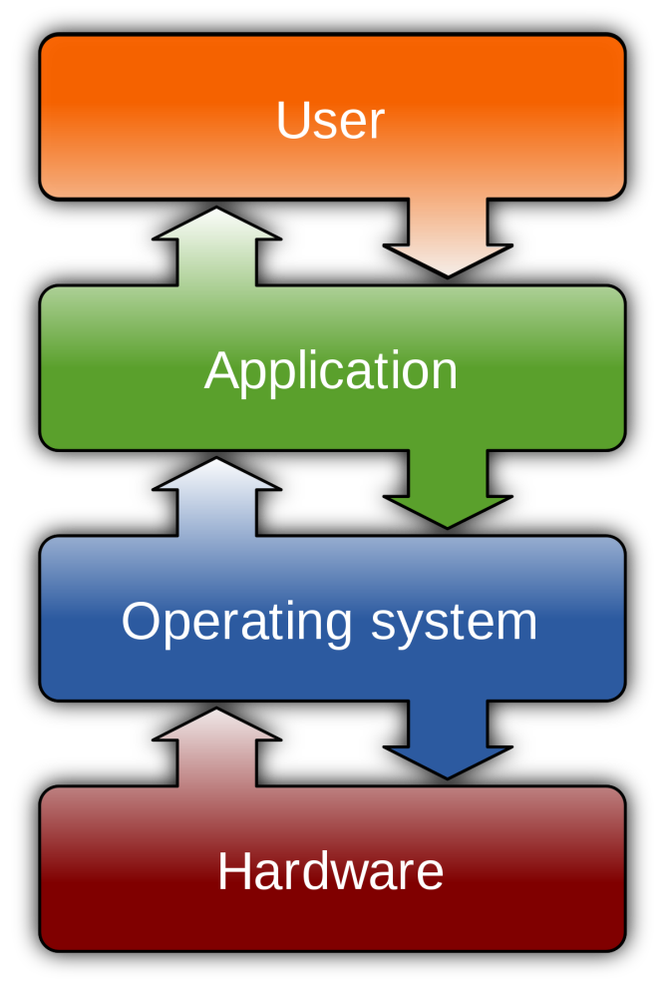
Linux OS – Operating System I
Operative System (OS):
Software that manages computer hardware and software resources and provides common services for computer programs
Notes:
Pero ¿qué es un Sistema Operativo? El sistema operativo por definición es es el software principal de un sistema informático que gestiona los recursos de hardware y provee servicios a los programas de aplicación de software. Voy a explicarlo un poco más fácilmente
El hardware como su propio nombre indica es lo duro y este se relaciona directamente con el sistema operativo y viene a ser la caja, el ordenador en sí y la pantalla o el ratón, los cables, es decir, todo lo que podemos tocar.
El usuario somos nosotros, y nosotros lo que hacemos en el ordenador es usar aplicaciones, como power point o firefox.
Estas aplicaciones se relacionan directamente con el sistema operativo, pero para funcionar necesitan los recursos del hardware, de forma que el sistema operativo es el intermediario entre las aplicaciones y el hardware.
Un ejemplo sería que nosotros queremos abrir el power point y el power point le dice al sistema operativo que necesita que el monitor despliegue una ventana, entonces el sistema operativo le dice al hardware que es la caja y el monitor que desplieguen esa ventana. De forma que hay una relación entre los distintos elementos.

Slide 9
Linux OS – Operating System I
Operative System (OS):
Software that manages computer hardware and software resources and provides common services for computer programs
Functions:
Program execution control and oversee
Administrate peripherals
User and permission management
Error and security management
Notes:
De esta forma, las funciones principales que tendría el Sistema operativo son:
La ejecución, control y supervisión de los programas
La administración de periféricos como son el ratón, el teclado etc.
La gestión de los permisos y usuarios que vamos a ver ahora
Y la gestión de errores y seguridad.

Slide 10
Linux OS – Operating System II
Basic structure of an OS:
Shell
File system
Kernel
Notes:
El sistema operativo está formado por 3 partes fundamentales que son:
El Kernel o núcleo
El sistema de ficheros
La interfaz de usuario o shell

Slide 11
Linux OS – Operating System III
Shell
Program that provides the traditional, text-only user interface.
Notes:
La Shell es el programa informático que provee una interfaz de usuario para acceder a los servicios del sistema operativo

Slide 12
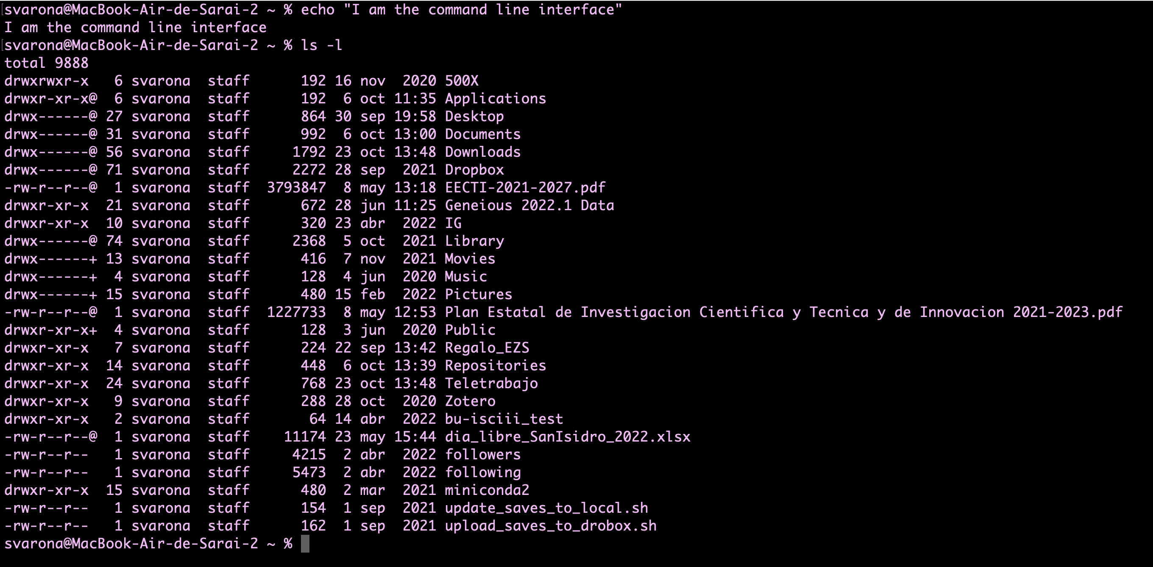
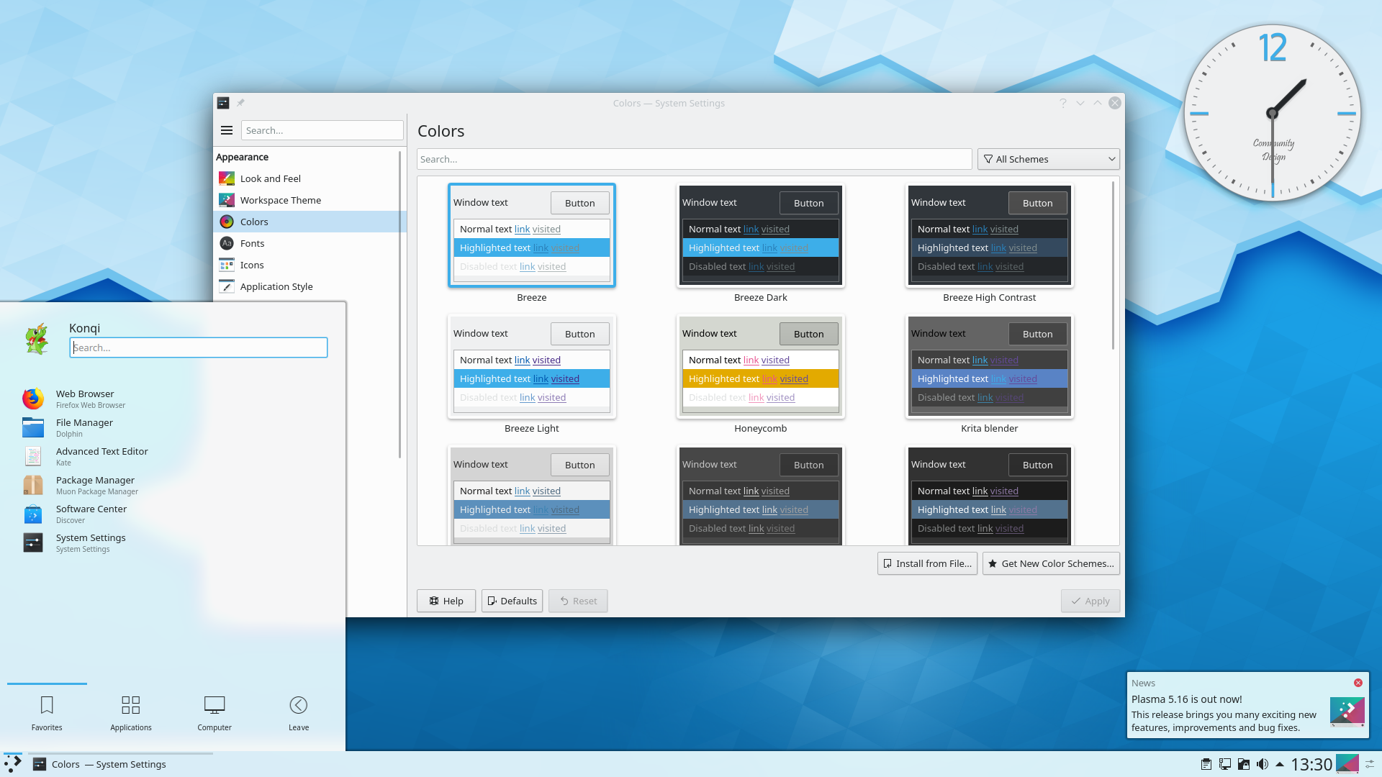
Linux OS – Operating System III
Shell
Command line
Program that provides the traditional, text-only user interface.
Graphical user interface
Notes:
Históricamente, las dos formas más comunes de una interfaz de usuario han sido:
La interfaz de línea de comandos, donde los comandos de la computadora se escriben en una terminal en un lenguaje específico.
Y la interfaz gráfica de usuario, donde está presente un entorno visual como en Windows donde hay iconos, un puntero, menus...

Slide 13
Linux OS – Operating System III
Shell
File system
Program that provides the traditional, text-only user interface.
It controls how data is stored, manipulated and retrieved.
Notes:
El sistema de ficheros es un componente que controla cómo se almacenan y recuperan los datos. El sistema de ficheros de linux os lo vamos a explicar en profundidad a continuación.

Slide 14
Linux OS – Operating System III
Shell
File system
Program that provides the traditional, text-only user interface.
It controls how data is stored, manipulated and retrieved.
Kernel
It is the foundational layer of an operating system (OS). It functions at a basic level, communicating with hardware and managing resources.
Notes:
Y finalmente el Kernel o núcleo sería es un software que constituye una parte fundamental del sistema operativo, básicamente, es el encargado de gestionar recursos, y comunicarse con el hardware como ya hemos visto. Es decir, administra el acceso a la memoria, determina qué programas obtienen acceso a qué recursos de hardware, organiza los datos para almacenamiento no volátil a largo plazo con el sistemas de ficheros, etc.

Slide 15
Linux OS - Introduction
Linux is:
Operative system
Open source
Multi-task
Multi-user
Notes:
También os hemos dicho que es open source o de codigo abierto.

Slide 16
Linux OS – Open source I
The distribution terms of open-source software must comply with the following criteria:
Free Redistribution
Source Code
Derived Works
Integrity of the Author’s Source Code
No Discrimination Against Persons or Groups
No Discrimination Against Fields of Endeavour
Distribution of license
License Must Not Be Specific to a Product
License Must not Restrict Other Software
License Must Be Technology-Neutral
Notes:
Esto quiere decir que un producto incluye permiso para usar su código fuente, documentos de diseño o contenido. Se base en participantes orientados a objetivos y, sin embargo, poco coordinados que interactúan para crear un producto. Las premisas que debe tener la licencia de todo software de código abierto es:
Libre redistribución: Es decir, yo no puedo coger ese código y su licencia que son gratuitos y venderlos a terceros.
Código fuente: El programa debe incluir el código fuente y debe estar preferentemente en un formato en el que el programador pueda modificar el programa.
Trabajos derivados: La licencia debe permitir modificaciones y trabajos derivados, y debe permitir que sean distribuidos bajo los mismos términos de la licencia del programa original, gratis.
Integridad del autor del código fuente: La licencia puede exigir que los trabajos derivados lleven un nombre diferente o un número de versión respecto del software original.
No discriminación contra personas o grupos: La licencia no puede discriminar en contra de una persona o grupo de personas.
No discriminación contra áreas de trabajo: La licencia no debe restringir a nadie el uso de un programa en un área de trabajo específica. Por ejemplo, no puede restringir que el programa sea utilizado para un negocio o en investigación genética.
Distribución de la licencia: Los derechos unidos al programa deben aplicarse a todos aquellos a los que el programa es redistribuido sin necesidad de iniciar una licencia adicional para esas partes.
La licencia no debe ser específica para un producto: Los derechos unidos al programa no deben depender de que el programa sea parte de una distribución de software en particular.
La licencia no debe restringir otros programas: La licencia no debe poner restricciones en otros programas que son distribuidos junto con el software licenciado. Por ejemplo, la licencia no puede insistir en que todos los demás programas distribuidos por el mismo medio deben ser software de código abierto.
La licencia debe ser neutral a la tecnología: Ninguna provisión de la licencia puede basarse en una tecnología individual o estilo de interfaz.

Slide 17
Linux OS – Open source II
Linux Distributions
A distro is a Linux kernel based operating system made from a software collection and sometimes a package management system.
There are distros for a wide variety of platforms.
A typical Linux distro comprises a Linux kernel, GNU tools and libraries, additional software, documentation, a window system, a window manager, and a desktop environment.
Most of the included software is free and open-source software made available both as compiled binaries and in source code form, allowing modifications to the original software. Usually, Linux distributions optionally include some proprietary software that may not be available in source code form, such as binary blobs required for some device drivers.
Notes:
Una distribución (coloquialmente llamada distro) es una distribución de software basada en el kernel de Linux que incluye determinados paquetes de software para satisfacer las necesidades de un grupo específico de usuarios, dando así origen a ediciones domésticas, empresariales y para servidores.
Una distribución típica de GNU/Linux, además del núcleo Linux, las distribuciones incluyen habitualmente las bibliotecas y herramientas del proyecto GNU y el sistema de ventanas. Dependiendo del tipo de usuarios a los que la distribución esté dirigida se incluye también otro tipo de software como procesadores de texto, hoja de cálculo, reproductores multimedia, herramientas administrativas, etc.
Por lo general están compuestas, total o mayoritariamente, de software libre, aunque a menudo incorporan aplicaciones o controladores propietarios.

Slide 18

Linux OS – Open source II
Linux Distributions
Notes:
La distribución de Linux que nosotros vamos a utilizar a lo largo del curso se llama Ubuntu. Y a continuación os explicaremos las principales características de Linux por las que nosotros trabajamos con este sistema operativo.

Slide 19

Linux OS – Open source II
Linux Distributions
Ubuntu 20.04 LTS
Notes:
Concretamente en el curso trabajaremos con la versión 20.04 LTS, que es la versió que se liberó en abril de 2020 y que es estable, por eso las siglas LTS, de Long term support.

Slide 20
Linux OS - Introduction
Linux is:
Operative system
Open source
Multi-task
Multi-user
Notes:
Otra de las características de linux es que es multi-tarea

Slide 21
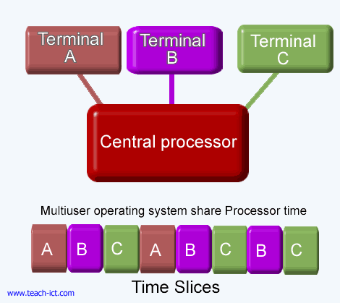
Linux OS – Multi-task
A multi-task operative systems allows a user to perform more than one computer task (such as the operation of an application program) at a time.
The operating system is able to keep track of where you are in these tasks and go from one to the other without losing information.
Notes:
Un sistema operativo multi tarea permite al usuario realizar más de una tarea computacional al mismo tiempo. Esto que significa, nosotros cuando tenemos el ordenador abrimos por un lado el power point, por otro el firefox y por otro el calendario, y el procesador es capaz de tener las 3 tareas funcionando al mismo tiempo. Como veis en la barra de abajo, la realidad es que no hace las tres tareas a la vez, lo que hace es dedicar lapsos de tiempo tan pequeños a cada una de ellas, que a nosotros nos da la sensación de que funcionan a la vez, como las películas antiguas, que son fotos de momentos pausados puestos uno detrás de otro y que se mueven en lapsos de tiempo tan pequeños que nos parece que se mueve.
El sistema operativo es capaz de seguir en qué momento te encuentras en cada una de las tareas o programas que tienes abiertos e ir de uno a otro sin perder información.

Slide 22
Linux OS - Introduction
Linux is:
Operative system
Open source
Multi-task
Multi-user
Notes:
Y la última característica, pero menos importante, es que Linx es multi-usuario

Slide 23

Linux OS – Multi-user I
Multi-user software is software that allows access by multiple users of a computer.
An example is a Unix server where multiple remote users have access (such as via a serial port or Secure Shell) to the Unix shell prompt at the same time.
Notes:
El software multi-usuario es un software que permite acceder a múltiples usuarios al mismo tiempo.
Un ejemplo sería un servidor donde distintos usuarios de forma remota tienen acceso a la terminal al mismo tiempo. Esto si se mira en conjunto con:

Slide 24
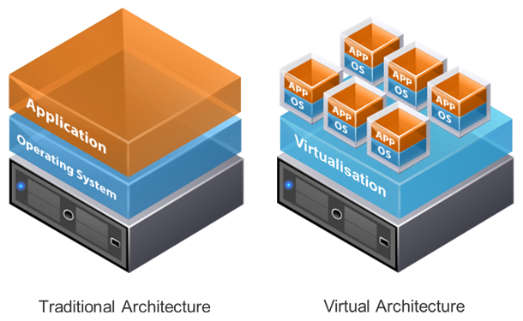
Linux OS – Multi-user II
Virtualisation:
the act of creating a virtual (rather than actual) version of something, including virtual computer hardware platforms, storage devices, and computer network resources.
Notes:
La virtualización resulta muy util. La virtualización es el proceso de crear una versión virtual de algo. La estructura tradicional es la que ya hemos visto, en la que el hardware que es el ordenador, se relaciona con el sistema operativo, que a su vez se relaciona con las aplicaciones. La virtualización sería el proceso por el que la capa de sistema operativo que se relaciona con el hardware es reemplazada por una capa de virtualización que se relaciona con el hardware y a su vez sobre esa capa se montan distintos sistemas operativos con sus aplicaciones sobre el mismo ordenador.
Eso es lo que tenemos en el curso. Hay un ordenador, con su hardware y su capa de virtualización, sobre el que se han montado los sistemas operativos de cada uno de vuestros ordenadores, por ejemplo este es bioinfo01, este bioinfo02, y cada uno de vosotros tiene acceso a su sistema operativo, pero nosotros también tenemos acceso a ese sistema operativo, de forma que dos personas podemos conectarnos a la vez a cada uno de estos bloques pequeños, pero 15 personas estáis conectadas a la vez a este mismo ordenador.

Slide 25
Index
Linux environment review:
Linux OS
Linux file system
Linux users and privileges
Basic commands
Command line syntax
Notes:
Ahora que ya sabemos lo que es Linux, vamos a ver cual es su sistema de archivos

Slide 26
Linux OS – Operating System II
Basic structure of an OS:
Shell
File system
Kernel
Notes:
Que hemos visto que es uno de los tres elementos que configuran el sistema operativo.

Slide 27
Linux File System – Key Features
Everything is a File
Specifying Paths
Case-Sensitive
File Extensions and Hidden Files
Permissions
Root directory (/)
Notes:
Un sistema de ficheros es el modo en que el sistema operativo organiza los ficheros en el disco duro, gestionándolo de manera que los datos estén de forma estructurada y sin errores. Estas son las principales características del sistema de ficheros de Linux:
En Linux, todo son ficheros, tanto los archivos de texto, como los directorios o carpetas, como los dispositivos que están conectados al ordenador, todo está representado como si fueran ficheros.
Todo tiene rutas, que hay que especificar
Es sensible a las mayúsculas y minúsculas.
Además, no existe el concepto de extensiones y existen los archivos ocultos. Pero, ¿como diferencia el ordenador un tipo de fichero de otros?
Pues con los permisos. Los ficheros tienen permisos que explicaremos a continuación y ayuda a diferenciar los archivos de los directorios.
La estructura de ficheros de Linux es una estructura jerárquica en forma de árbol invertido, donde el directorio principal (directorio raíz) es el directorio /, del que cuelga toda la estructura del sistema.

Slide 28
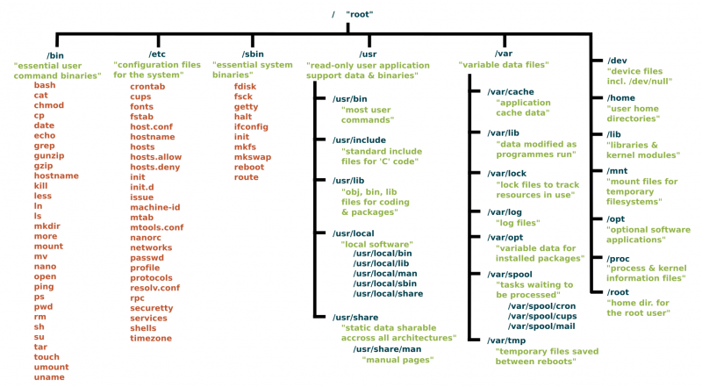
Linux File System – Structure
Notes:
Como ya os hemos dicho, la estructura de ficheros de Linux es una estructura jerárquica en forma de árbol invertido, donde el directorio principal (directorio raíz, root) es el directorio /, del que cuelga toda la estructura del sistema. Dentro del directorio raíz encontramos varios subdirectorios importantes, los que más nos interesan a nosotros son
El primero /bin es el que contiene ficheros de comandos ejecutables utilizables por todos los usuarios. Aquí tenemos los programas que pueden lanzar todos los usuarios del sistema.
El cuarto que veis es /usr, de usuario que contiene utilidades y programas generales de usuario.
El quinto /var contiene ficheros para el administrador. Este directorio contiene información variable, como registros, datos de los servidores, etc.
En la última columna tenemos distintos directorios que cuelga del directorio raíz y que son los que vamos a ver nosotros:

Slide 29
Linux File System – Structure
User data directory
Or /media, directory where external disks are mounted.
Directory containing additional software. In our case is where bioinformatic software is installed.
Notes:
/home es un directorio donde se encuentran los directorios personales de los usuarios del sistema. Donde están las carpetas de cada usuario del ordenador como su escritorio.
/mnt, a veces también se le llama /media y es el directorio que contiene todas las unidades físicas que tenemos montadas: discos duros, unidades de DVD, pen drives, etc.
/opt sirve para admitir ficheros nuevos creados tras la modificación del sistema. Es un punto de montaje desde el que se instalan los paquetes de aplicación adicionales. En nuestro caso es donde se realiza la instalación del software bioinformático.

Slide 30
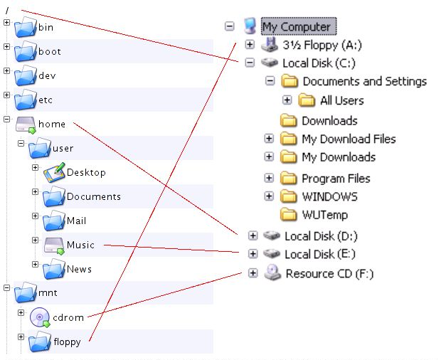
Linux File System - Comparison
Everything “hangs” from root
Files are classified by type / role instead of unit location
Files locations in disks are invisible for users
Notes:
A la izquierda tenéis el sistema de ficheros de Linux y a la derecha el sistema de ficheros de Windows. Como veis la estructura es totalmente diferente. En Linux no importan las particiones que tengas, como el disco C, D o F, como ya os hemos dicho todo cuelga del directorio padre que es barra (/) y a partir de ahí se estructura todo el sistema. Por ejemplo en Linux la carpeta Home que es el equivalente a la carpeta de Usuarios de Windows siempre está colgando del directorio barra, pero en Windows lo puedes tener en la partición C o en la partición D como en la imagen del ejemplo.
Otro ejemplo es cuando metes un CD en el ordenador. En Linux, todo lo que enchufes en el ordenador se encuentra dentro de la carpeta mnt que cuelga de barra. Mnt significa mount, montado, porque el CD que estás metiendo en el ordenador se Monta para que tu puedas acceder a el. En windows cuando se monta un dispositivo aparece dentro de la carpeta My Computer como un nuevo disco.

Slide 31
Linux File System – Paths
PATH:
Absolute path:
Location of a file or directory from the root directory (/).
Static.
Ej: /home/alumno1/dir1/book.txt
Relative path:
Path related to the present working directory (pwd).
Variable
Actual pwd = “.”
Parent directory = “..”
Ej:
from /home: alumno1/dir1/book.txt or ./alumno1/dir1/book.txt
from /home/alumno1: dir1/book.txt or dir1/book.txt
from /home/alumno1/dir1: book.txt ./book.txt
Notes:
Como ya os hemos dicho, hay que indicar las rutas. La ruta o path de un fichero es la secuencia de directorios que se ha de recorrer para acceder a él, separados por una barra cada uno de ellos, es decir, es la dirección donde se encentra el fichero.
Teniendo en cuanta esta estructura de ficheros en árbol que hemos visto hace un momento, podemos deducir que existen distintas formas de definir la ruta a un archivo:
Una sería la ruta absoluta, que determina la ruta a un fichero tomando como punto de partida el directorio padre (/) o raíz, de forma que es estático y siempre es igual.
Por ejemplo desde / el directorio home, separado por barra del siguiente directorio que es alumno1, barra el siguiente directorio que es dir1 y barra separado del archivo final que es libro.txt
Otra forma es la ruta relativa que determina la ruta a un fichero tomando como punto de partida el directorio o en el que nos encontramos actualmente. De forma que es variable porque es dependiente de nuestro directorio actual, y necesitamos un código para indicar el directorio actual (que sería el punto) y el directorio anterior o padre (que serían los dos puntos) En el ejemplo anterior:
Si nos encontrásemos en el directorio home, la ruta sería ./alumno1/dir1/libro.txt. El punto es porque determina el directorio en el que nos encontramos actualmente
Si nos encontrásemos en el directorio alumno 1 sería dir1/libro.txt o ./dir1/libro.txt, es exactamente lo mismo
O si nos encontrásemos dentro del directorio dir1 sería Libro.txt
Para que lo entendáis con un ejemplo del día a día, explicando las direcciones en carretera para llegar hasta majadahonda
La ruta absoluta sería la ruta de como llegar desde la raíz, que es el Km0 en la plaza de Sol, hasta Majadahonda. La ruta desde el inicio de las carreteras en el Km0 a Majadahonda es la misma en tu casa que en Bilbao.
La ruta relativa sería la ruta que tienes que hacer desde tu casa para llegar al ISCIII. Esta ruta solo vale si estás en tu casa, pero la ruta desde el Km0 vale estés donde estés.

Slide 32
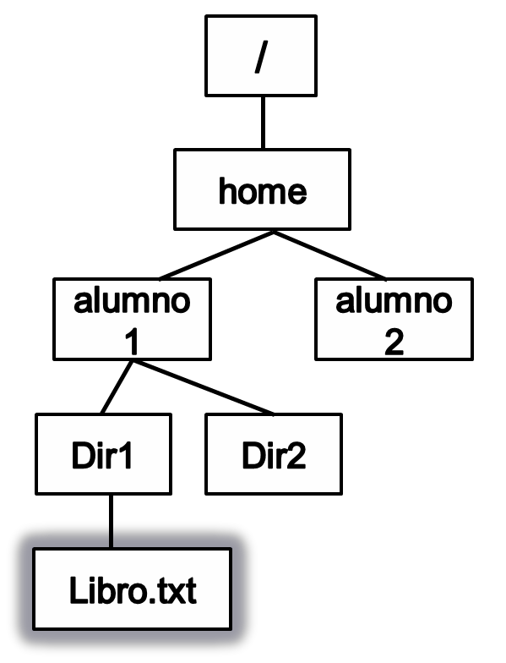
Linux File System – Paths
Example
../../ To go home from Dir1 or Dir2
../../alumno2 To go alumno2 from Dir1 o Dir2.
../Dir2 To go from Dir1 to Dir2.
Notes:
Aquí tenemos algunos ejemplos:
En la imagen de la derecha nos encontramos dentro del directorio Dir1. Si queremos representar el recorrido hasta el directiorio home es: ../../ es decir, dos directorios por encima. Con un solo .. Estaríamos en alumno1 y con otro ../ dentro de alumno1 llegamos al home.
Si quisiéramos ir al directorio alumno2, primero tenemos que llegar hasta el directorio home, y desde ahí ir a alumno2, así que sería ../../alumno2.
Si quisiéramos ir a Dir2 desde Dir1 donde estamos, primero tenemos que ir a alumno1 y desde ahí a Dir2, así que sería ../Dir2.

Slide 33

Linux File System – Paths
Which is parent directory?
And child directory(s)?
We are here ->
Notes:
Vamos a ver si lo habéis entendido. Si nos encontramos dentro del directorio alumno1
quién es el directorio padre? Home
Y quien o quienes serían los directorios hijos?: Dir y Dir2

Slide 34
Linux File System – Paths
Parent directory
Child directories
Notes:
Esta es la respuesta!

Slide 35
Linux File System – Paths
Which is the absolute path to Libro.txt? And the relative path?
We are here ->
Notes:
Otro ejercicio:
Si nos encontramos en el directorio alumno1:
Cual es la ruta absoluta a Libro1.txt: /home/alumno1/Dir1/Libro.txt
Y la ruta relativa, desde alumno1?: ./Dir1/Libro.txt o Dir1/Libro.txt

Slide 36
Linux File System – Paths
No matter were we are
Absolute path
/home/alumno1/Dir1/Libro.txt
Notes:
En la ruta absoluta, no importa el directorio en el que nos encontremos.

Slide 37
Linux File System – Paths
Important pwd or “.”
Relative path
./Dir1/Libro.txt
Notes:
En la ruta relativa importa cual es el directorio actual, pwd o punto.

Slide 38
Index
Linux environment review:
Linux OS
Linux file system
Linux users and privileges
Basic commands
Command line syntax
Notes:
Ahora vamos a ver cuales son los usuarios de Linux y los privilegios o permisos.

Slide 39
Linux Users and Privileges - Users
Users can be linked to a person or computer process
Every user may belong to one ore more groups
Every user may has a home folder inside /home
Users own the files they create, directly or indirectly
Users can change permissions on files they own
Users also own processes they execute
Root rules over them all
Root home folder is in /root
Notes:
Las principales características de los usuarios de Linux son:
Los usuarios pueden estar asociados a una persona o a proceso de computación
Todos los usuarios pueden pertenecer a uno o más grupos
Todos los usuarios tienen una carpeta personal propia dentro de la carpeta home
Los usuarios son los dueños (es decir tienen permisos de propietario) en todos los archivos que creados por ellos, directa o indirectamente
Los usuarios pueden cambiar los permisos de los archivos que son suyos.
Los usuarios poseen permisos sobre los procesos que ejecutan
El super usuario root tiene permiso sobre todo. Esto es como los permisos de administrador, cuando queréis instalar algo en el ordenador windows del ISCIII y no os deja, es porque no sois el root del ordenador, es decir el administrador.
Como todo usuario, root también tiene una carpeta home, pero la carpeta home del super usuario root esta en /root, no en /home

Slide 40
Linux Users and Privileges - Permissions
Permissions are the “rights” to act on a file or directory. The are only 3 basic permissions:
Read (r) - allows the contents of the file to be viewed. A read permission on a directory allows you to list the contents of a directory.
Write (w) - allows you to modify the contents of that file. For a directory, the write permission allows you to edit the contents of a directory.
Execute (x) - for a file, the executable permission allows you to run the file and execute a program or script. For a directory, the execute permission allows you to change to a different directory and make it your current working directory (pwd or “.”).
Notes:
Ahora vamos a ver la parte de permisos. Los permisos como su propio nombre indica son los derechos de los usuarios para actuar sobre los archivos o directorios. Existen tres tipos de permisos de actuación sobre los ficheros:
Permiso de lectura, que se abrevia con una r minúscula. Estos permisos permiten a la persona que tiene permisos de lectura ver el contenido de los archivos. En el caso de directorios, el permiso de lectura permite listar el contenido de los directorios.
Permisos de escritura, que se abrevia con w minúscula, permite a los usuarios con este permiso modificar el contenido del archivo. En el caso de los directorios, este permiso permite editar el contenido (los archivos del directorio)
Permisos de ejecución que se abrevia con la letra x minúscula, permiten ejecutar o correr un archivo que contiene un programa o script. Para el caso de los directorios, el permiso de ejecución permite moverte dentro del directorio y convertirlo en tu directorio actual (pwd).

Slide 41
Linux Users and Privileges - Permissions
A file’s rights can only be modified by the owner of the file, the group owning the file and the root
The system stores this right information in a 9 bits sequence.
This sequence has a sequence of 3 elements for each 3 groups:
- rwx rwx rwx
alumno
alumno
fichero.txt
Owner
Group Ohter
Owner
Group
File
File type
Permissions
Notes:
Los permisos de un fichero solo pueden ser alterados por su propietario, usuarios que pertenezcan al grupo y por al administrador.
En el ejemplo de abajo se ve como se almacena esta información por el sistema.
El sistema almacena estos permisos como una secuencia de 9 bits
Esta secuencia tiene una estructura en tres grupos:
La primera es para el propietario del fichero
La segunda secuencia es para el grupo del fichero
Y la tercera es para los demás usuarios que no sean ni el propietario ni pertenezcan al grupo
Cada uno de los grupos tiene un apartado para los permisos de lectura, para los permisos de escritura y para los de ejecución.
Antes de los permisos hay un campo más que nos indica el tipo de fichero, que puede ser un giuión como en este caso para los archivos o una d para los directorios.
Después de la secuencia de información de permisos te proporciona información sobre el propietaro del fichero, el grupo al que pertenece el fichero y el nombre del fichero.
Cuando vemos los permisos de estos ficheros nos da más información que veremos más adelante.

Slide 42
Linux Users and Privileges - Permissions
Examples:
Example 1: /opt directory
Notes:
Ahora vamos a ver algunos ejemplos. El primero son los permisos del directorio /opt

Slide 43
Linux File System – Structure
Directorio que contiene software adicional. En nuestro caso aquí se realiza la instalación de software bioinformático
Notes:
Que como habíamos visto en el sistema de ficheros cuelga directamente sobre el directorio barra.

Slide 44
Linux Users and Privileges - Permissions
Examples:
Example 1: /opt directory
drwxr-xr-x root root opt
Owner (root) can read, write and execute
Group (root) and rest can only read and execute
Notes:
El primer campo nos indica el tipo de fichero que es una d, de directorio
Lo siguientes 3 campos son los 3 tipos de permiso para el dueño/owner que son rwx, de forma que el dueño puede listar el contenido del directorio, modificarlo y entrar dentro.
Los siguientes 3 campos indican los permisos para el grupo, que son r-x, que quiere decir que el resto de personas del grupo que no son el owner, pueden listar el contenido del directorio y entrar dentro, pero no pueden modificarlo
Los siguientes 3 campos nos indican los permisos para el resto de usuarios, que son los los mismos que para el grupo.
Después nos dice que el dueño de la carpeta es el root, el grupo es el root y que el directorio se llama opt

Slide 45
Linux Users and Privileges - Permissions
Examples:
Example 1: /opt directory
drwxr-xr-x root root opt
Owner (root) can read, write and execute
Group (root) and rest can only read and execute
Example 2: personal directory
drwx------ alumno clase alumno
Owner can read, modify and access the directory
Group and others can’t do anything
Notes:
El segundo ejemplo es el directorio personal. Es un directorio donde el propietario que es alumno, tiene permisos de lectura, escritura y ejecución y el resto de ususarios que pertenecen al grupo y otros no tienen ningún permiso.

Slide 46
Linux Users and Privileges - Permissions
Examples:
Example 1: /opt directory
drwxr-xr-x root root opt
Owner (root) can read, write and execute
Group (root) and rest can only read and execute
Example 2: personal directory
drwx------ alumno clase alumno
Owner can read, modify and access the directory
Group and others can’t do anything
Example 3: tmp
drwxrwxrwx root root tmp
Everybody has permissions for everything
Notes:
El tercer ejemplo es el directorio tmp, me podéis decir vosotros que permisos tiene?

Slide 47
Linux Users and Privileges – Check Permissions I
To view file permissions and ownership on files and directories, use the ls -al command. For example:
drwxr-xr-x 2 user user 4096 Jan 9 10:11 documents
`drwxr-xr-x` are the permissions
`2` is the number of files or directories
`user` is the owner
`user` is the group
`4096` is the size
`Jan 9 10:11` is the date/time of last access
`documents` is the directory
Notes:
Para ver los permisos y quien es el dueño de los archivos, tendremos que usar los comandos ls –al en la linea de comandos, que veremos en las prácticas.
En este ejemplo vemos que se trata de un directorio con los permisos de lectura, escritura y ejecución para el dueño
Permisos de lectura y ejecución para el grupo y para los demás
Luego nos indica un número que es el número de archivos que contiene es directorio. En el caso de que el fichero sea un archivo pondrá un 1.
El dueño es user, el grupo es user, después te dice el tamaño del archivo que son 4096 bytes.
Después te dice la fecha de la última modificación
Y el nombre del directorio que es documentos.

Slide 48
Linux Users and Privileges – Check Permissions II
Following previous example:
drwxrw-r-- 2 user user 4096 Jan 9 10:11 documents
Permissions are listed in the first 10 characters-dash section.
?????

Slide 49
Linux Users and Privileges – Check Permissions II
Following previous example:
drwxrw-r-- 2 user user 4096 Jan 9 10:11 documents
Permissions are listed in the first 10 characters-dash section. The section can be read as follows:
`d` is a directory (`-` for files)
`rwx` the user has read, write, and execute permissions
`rw-` the group has read and write permissions
`r--` all others have read only permissions

Slide 50
Linux Users and Privileges – Modify Permissions
You can only change permission on files you own, while root can change permissions on any file of the system.
To change permissions, use the commands:
`chmod` – change permissions
`chown` - change owner
Permissions are usually managed in octal format, where every 3 characters group belonging to a set of permissions translates to a number ranging from 0 (---) to 7 (rwx), where r=4, w=2, and x=1.
Notes:
***ME PARECE TOO MUCH***
Los permisos se pueden modificar de varias formas. Un usuario solo puede modificar los permisos de los ficheros que posee, mientras que el super usuario puede cambiar los permisos de cualquier fichero del sistema.
Se pueden cvambiar tanto los permisos de lectura, escritura y ejecucuón para el usuario, el grupo y los demás, con chmod (change mode)
Como se pude cambiar la propiedad de los ficheros, de forma que cambien el owner y el grupo de un fichero, con chown (change owner)
Los permisos normalmen

Slide 51
Index
Linux environment review:
Linux OS
Linux file system
Linux users and privileges
Basic commands
Command line syntax
Notes:
Ahora vamos a ver cuales son algunos comandos básicos de linux

Slide 52
Linux OS – Operating System III
Shell
Command line
Program that provides the traditional, text-only user interface.
Graphical user interface
Notes:
Cuando veíamos los componentes de un sistema operativo, mencionábamos la shell o interfaz de usuario y comentábamos que podía ser una línea de comandos en una terminal o una interfaz gráfica de usuarios. Nosotros en las prácticas veremos el intérprete de comandos. Esta es una pantalla negra en la que nosotros escribimos comandos con las órdenes que queremos darle al ordenador y este las interpreta.

Slide 53
Basic Commands – Shell’s prompt
Shell waits for the user to write commands in a line called prompt.
Prompt line gives some important information that can be easily understood:
This example prompt gives the information that the user is profesor, which has no admin privileges, which is connected to VM-NGS01 machine, and whose directory where the user is located is the folder Documentos.
$ no privileges
# privileges
Current directory (pwd)
Hostname (machine’s name)
User name
Notes:
La terminal nos muestra todos los comandos que hemos introducido y las respuestas del ordenador a estos comandos. Y cuando nos ofrece una respuesta se queda esperando más instrucciones. Las instrucciones se las damos en una línea al final de la terminal que se llama línea de comandos o prompt.
La línea de comandos, a demás de servir para escribir órdenes al ordenador nos ofrece cierta información justo delante de donde nosotros podemos escribir.
Primero nos dice el nombre del usuario que está conectado, profesor o alumno en este caso. Seguido del nombre de usuario sale @ y el nombre de la máquina a la que está conectado el usuario: VM-NGS01 en el ejemplo de la foto.
Después del nombre de la máquina salen dos puntos seguido del directorio en el que nos encontramos. El símbolo de la virgulilla es una abreviatura del path absoluto del directorio /home/usuario. Entonces cuando vosotros os encontréis en el directorio /home/alumno/ saldrá ~. Cuando os encontréis dentro de uno de los directorios del usuario, como documentos, pondrá ~/Documentos.
Finalmente, seguido del directorio en el que nos encontramos sale un símbolo que puede ser el dólar si el usuario conectado no tiene privilegios o # cuando es un usuario con privilegios.
El ejemplo que sale ahí está indicando que el usuario llamado profesor que no tiene privilegios de administración está conectado a la máquina VM-NGS01 en la carpeta Documentos en la home del usuario.

Slide 54
Basic Commands
`pwd` - display your present working directory
`ls`- list contents
`cd` - change directory
`mkdir` - make directory
`rm` - remove file
`rmdir` - remove directory
`less` - display contents of file
`nano` - text editor on the terminal
`man` - displays the manual of a command
Notes:
Los comandos que le podemos dar a la terminal para que nos ofrezca resultados y que siempre tenéis que recordar son:
pwd que nos dice en que directorio estamos.
ls que nos hace una lista del contenido de un directorio
cd que significa change directory y que nos permite movernos entre directorios
mkdir que significa make directory y que nos permite crear directorios donde tenemos permisos
rm de remove que nos permite borrar archivos
rmdir de remove directory nos permite borrar directorios
less nos permite ver el contenido de un archivo
nano nos permite editar un archivo
y man es un comando que nos muestra el manual de los comandos.

Slide 55
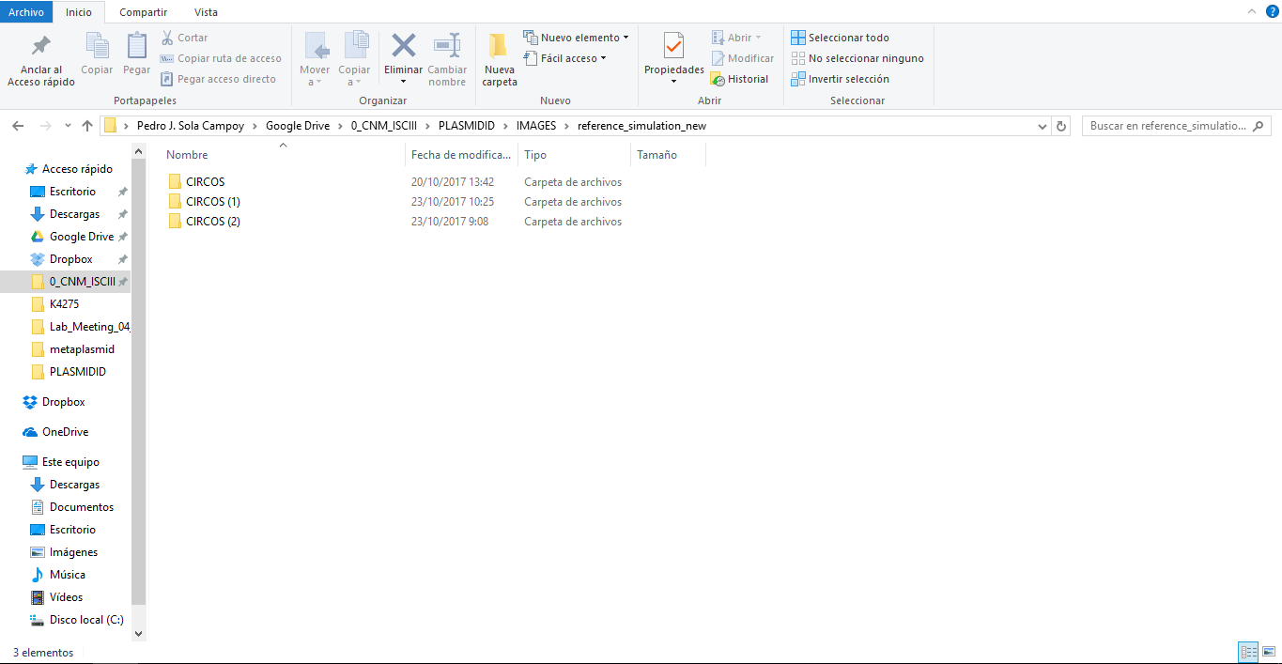
Basic Commands
cp
Notes:
Otro comando útil es cp, que proviene de copy y es el equivalente al copiar y pegar (hace las funciones de los dos) en Windows. Cuando a la terminal le dices cp seguido del nombre del archivo que quieres copiar y seguido a su vez de la carpeta en la que lo quieres copiar, te lo copia y lo pega en el otro directorio.

Slide 56
Basic Commands
mv
Notes:
Después tendríamos el mv, que viene de move en inglés mover. Este comando hace a la vez las funciona de cortar y pegar y de renombrar un archivo.
De esta forma si a la terminal le dices mv seguido del nombre del archivo que quieres mover o renombrar y este seguido a su vez del nuevo nombre del archivo, lo renombra. La gracia es que en Linux, el nombre del archivo final, puede estar junto con una ruta, de forma que te lo estaría también moviendo a otro directorio.

Slide 57
Basic Commands
rm
Notes:
Otro de los comandos es rm, que viene de remove, borrar o eliminar y es el equivalente al eliminar de Windows. Solo hay que decirle a la terminal rm y seguido el nombre del archivo que quieres eliminar.

Slide 58
Basic Commands
mkdir
Notes:
Después tenemos mkdir, que proviene de make directory, es decir crear directorio, y es el equivalente a Nueva Carpeta de Windows. A la terminal le tienes que poner mkdir seguido del nombre de la carpeta que quieres crear, y te la crea. Además el nombre de la carpeta puede estar precedido de una ruta, de forma que puedes crear directorios en otras carpetas que no son en la que tu te encuentras en la terminal.

Slide 59
Basic Commands
history
Notes:
Y finalmente tendríamos el history que ya os lo hemos explicado y que es el equivalente al Historial de Windows. Para movernos por el historial de comandos lo que tenemos que hacer es utilizar las flechas del teclado arriba y abajo y nos irá mostrando los comandos que hemos ido introduciendo y así no tendremos que volverlos a escribir.

Slide 60
Basic Commands
REMEMBER:
TAB is your friend!
Hit it to autocomplete a command, file, path or get suggestion to do it
Notes:
Una cosa importante que siempre tenemos que recordar es la tecla TAB que es la tecla que está arriba a la izquierda al lado de la letra Q. Esta tecla nos permite que si no nos acordamos de un comando o del nombre completo de un fichero, solo tememos que pulsarlo y la terminar, a nos va a sugerir las opciones más probables para continuar lo que hemos escrito.

Slide 61
Index
Linux environment review:
Linux OS
Linux file system
Linux users and privileges
Basic commands
Command line syntax
Notes:
Ahora vamos a ver la sintaxis de la línea de comandos

Slide 62
Command Line Syntax
Linux command line follows a simple syntax common to every command and program you can execute on it:
Command [option(s)] [parameter(s)]
Options or flags are characters or words preceded by a dash (`ls -la`). They change the way a program works by default.
Parameters are other attributes that the program may need to run. The most common ones usually are the input files.
REMEMBER: most programs have a –h or --help option which displays a short description and usage guide.
Notes:
Los comandos no se pueden dar de cualquier forma, es como el lenguaje y tiene unas normas.
Las opciones son una serie de palabras o letras precedidas por uno o dos guines que acompañan a los comandos y que modifican la forma en la que operan los comandos. Se pueden indicar varias opciones para un mismo comando, donde cada opción tiene que tener un guión delante o juntándolas con un solo guión.
Hay algunas opciones o comandos que necesitan ir seguidos de un parámetro o argumento. Los parámetros proporcionan información adicional necesaria u opcional para el comando. Por ejemplo si un comando tiene un parámetro que necesita la ruta de un archivo, la ruta del archivo sería el argumento. Los argumentos más comunes suelen ser las rutas a los ficheros de entradas.
Además a la terminal se le pueden pasar varios argumentos a la vez, que habría que separar por comas.
Es importante recordad que casi todos los comandos tienen una opción –h o –help que nos muestran una ayuda del comando, con una breve descripción y ejemplos de como utilizarlos.

Slide 63

Thanks for your attention!
Notes:
¿Alguna pregunta?

